Slide 1



Муниципальное бюджетное дошкольное образовательное учреждение
Уктурского сельского поселения Комсомольского муниципального района
«Нет земли краше, чем Родина наша!»
Опыт работы
Корягиной Татьяны Александровны
Воспитателя подготовительной к школе группы

Slide 2
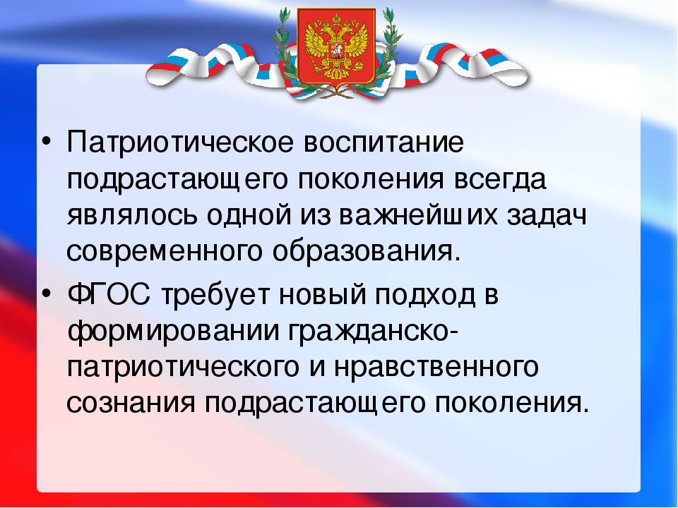

Slide 3


Slide 4


Slide 5


Slide 6
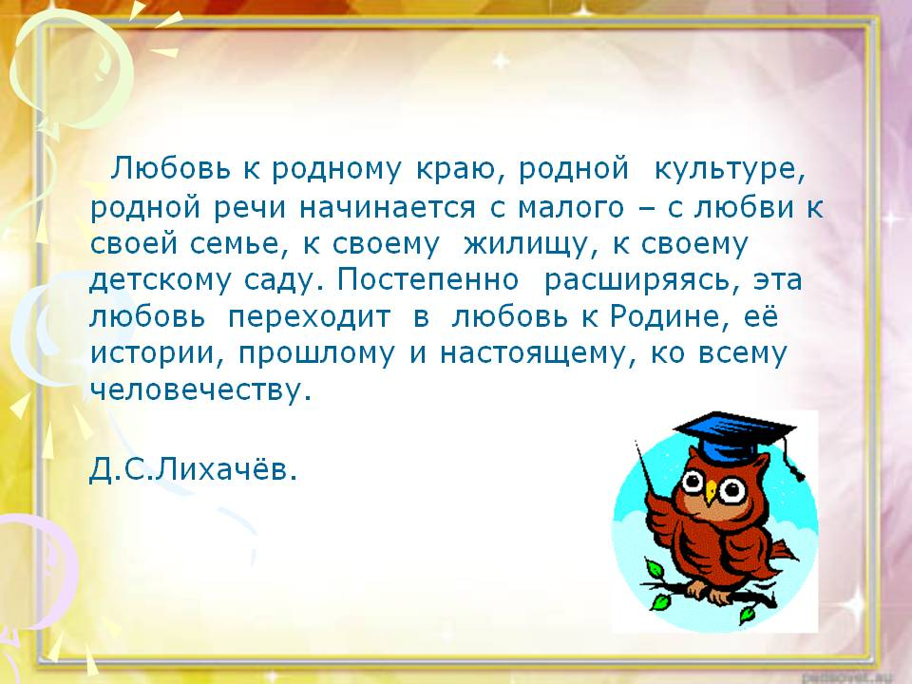

Slide 7

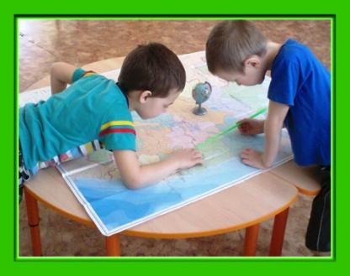
В ДОУ реализуется краеведческая программа: «Я живу в России»
по нравственно-патриотическому воспитанию
детей старшего дошкольного возраста через приобщение к истории родной страны ( поселка, района, края) с использованием региональных особенностей родного края.
Программа «Я живу в России» предусматривает включение основ краеведения в воспитательно-образовательный процесс.
Цели программы:
Развитие личностных основ патриотического самосознания и познавательного интереса старших дошкольников через активное взаимодействие с культурно - историческими ценностями родной страны, поселка и края.
2) Формирование высоких нравственных качеств: основ духовности, гражданственности, всестороннего развития личности.
Изучение проходит по БЛОКАМ:
1. «Ребенок и окружающие его люди» (моя семья, мой дом, мой детский сад, мои друзья)
2. «Ребенок и Родина»
«Ребенок и русская народная культура»
4. «Ребенок и родная природа»

Slide 8
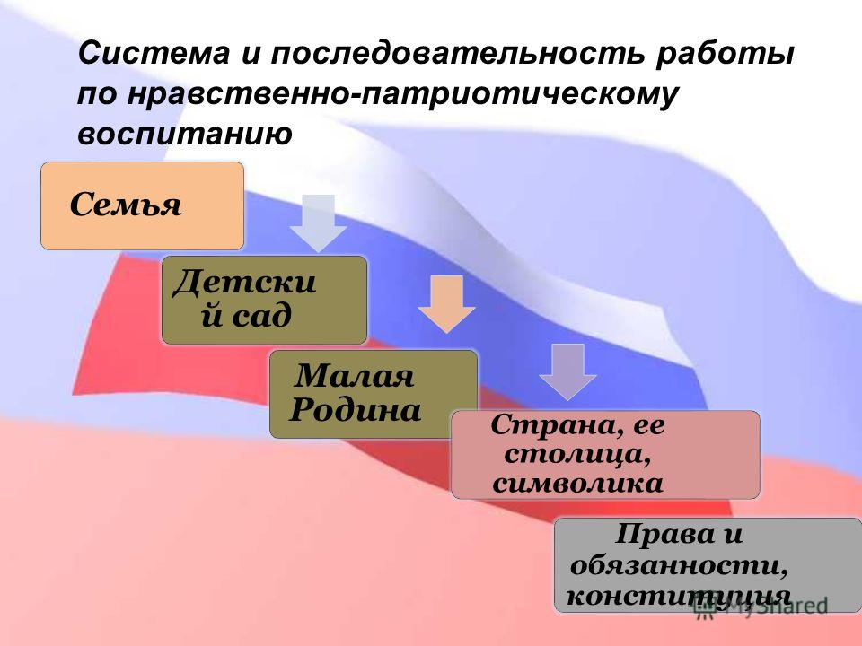

Slide 9
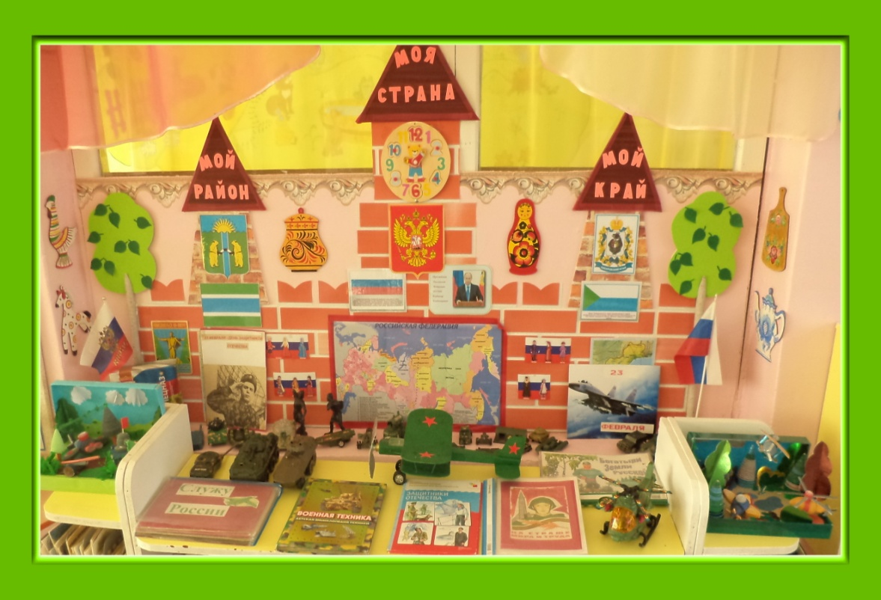

Развивающая среда в группах. Центры краеведения «Я живу в России»
Цели:
Воспитывать гражданско – патриотические чувства у детей старшего дошкольного возраста.
Формировать чувство толерантности, гордости и уважения за свою Родину и Российскую армию.
- Объединить усилия педагогов, детей и родителей воспитанников в сборе необходимой информации, материала.
Всероссийский конкурс проектов
Диплом 1 степени

Slide 10
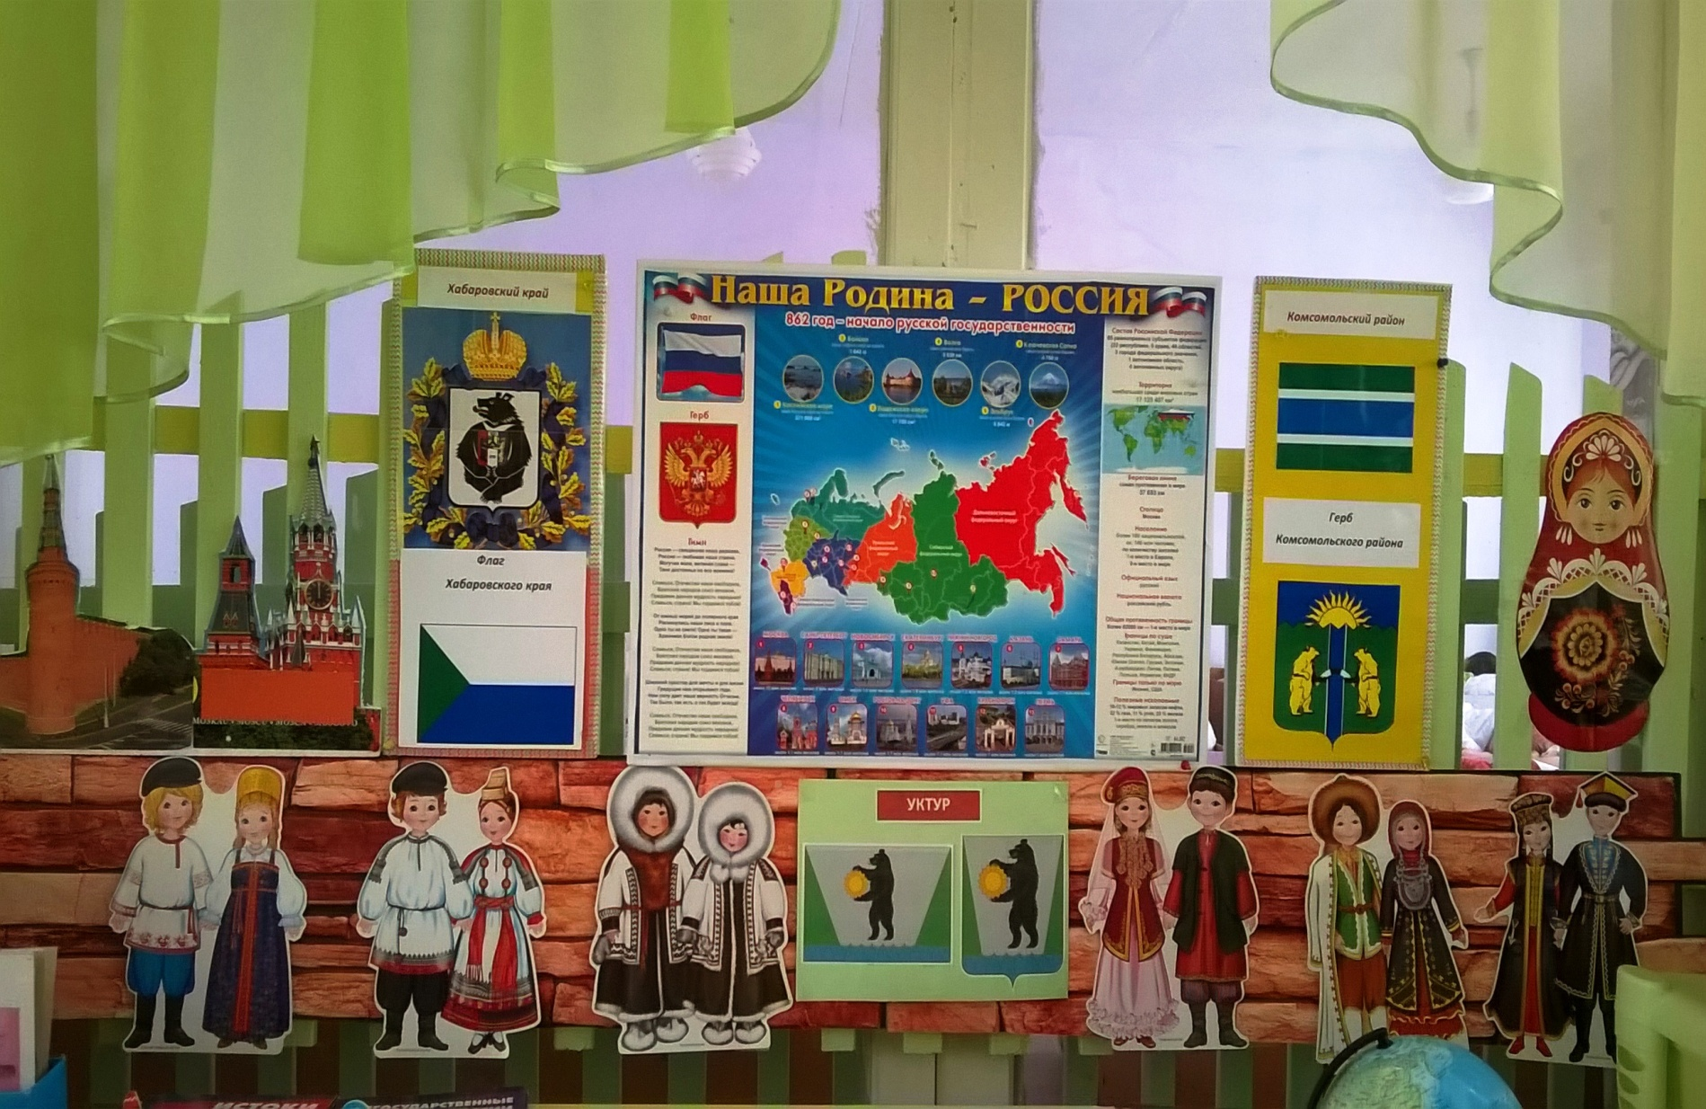

Slide 11
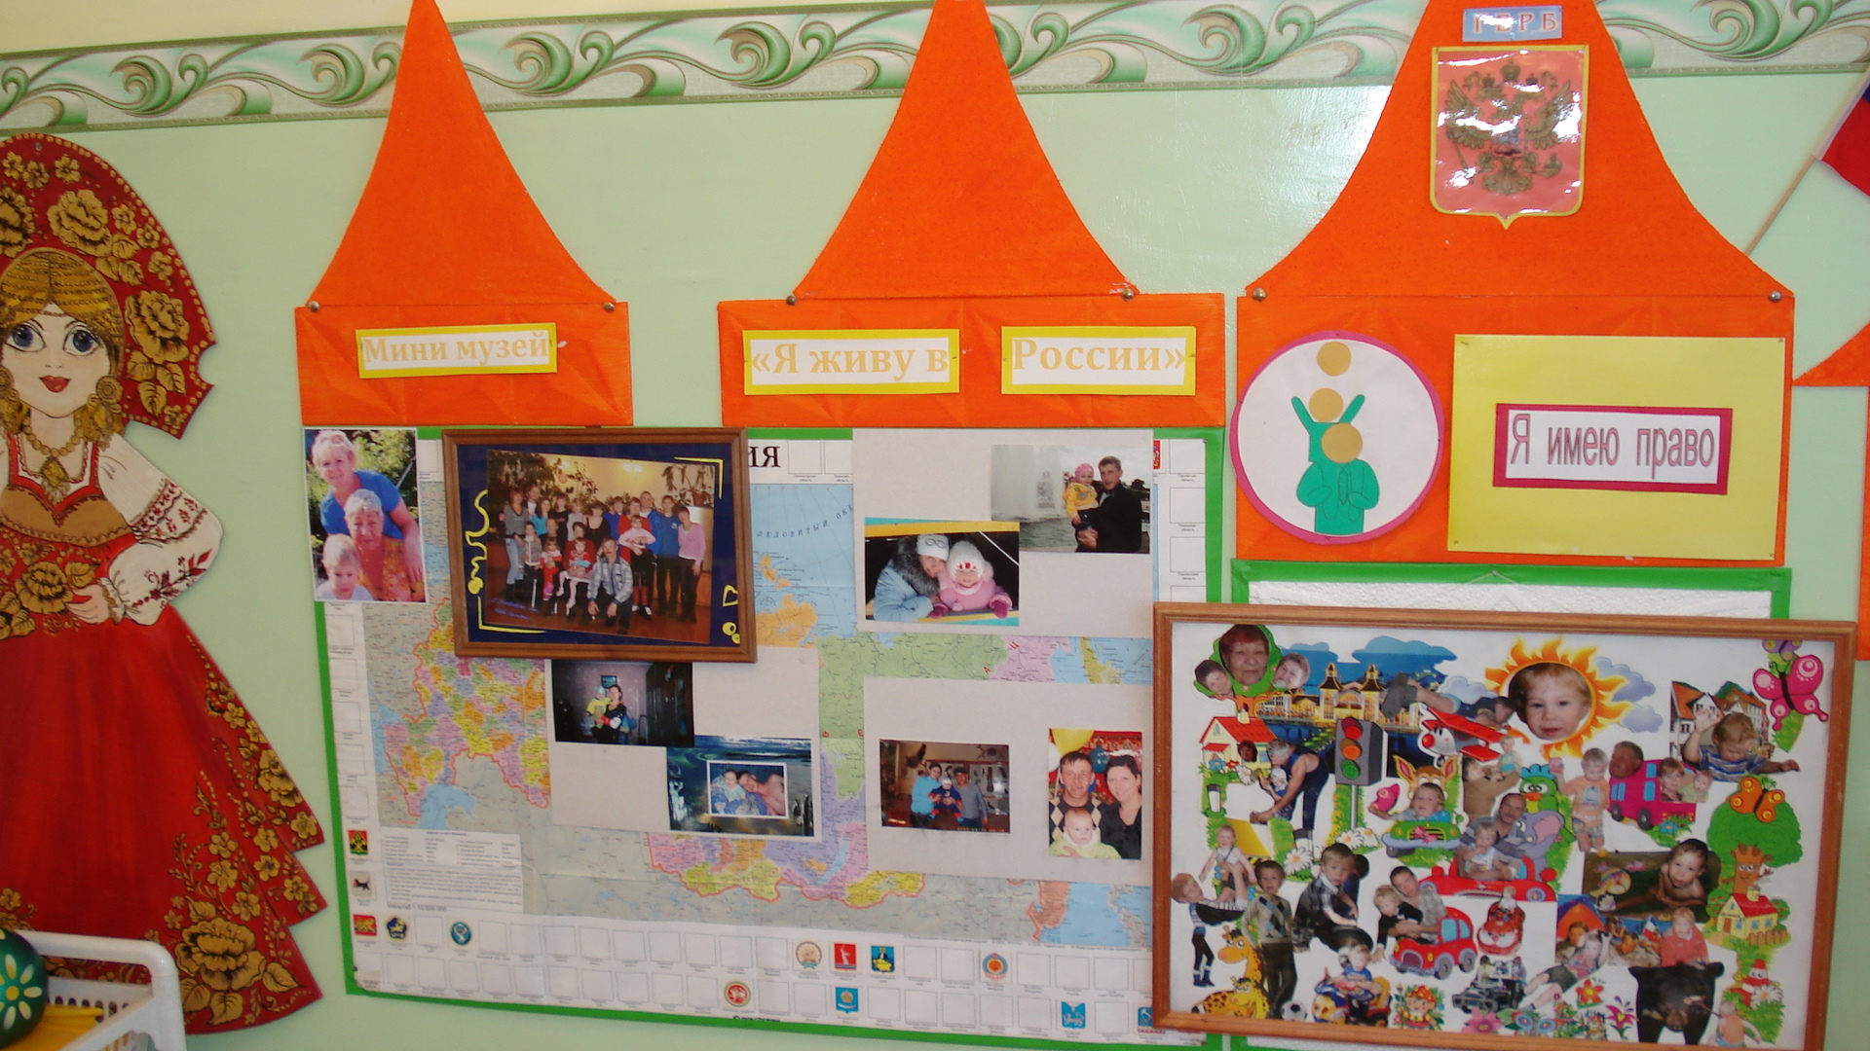
1 блок. Знакомство с семейными традициями.
«Что для человека важнее на свете? Конечно семья: родители, дети»
Фотоколлажи « Моя семья»

Slide 12
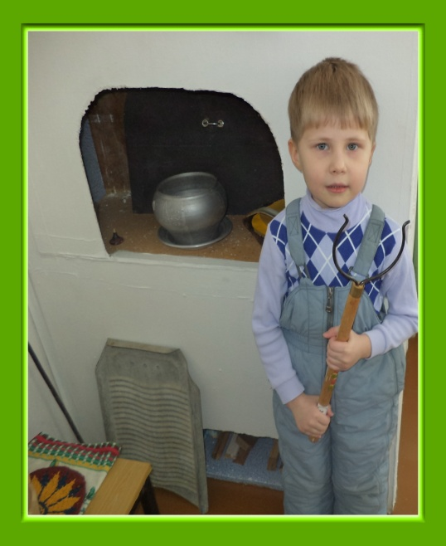
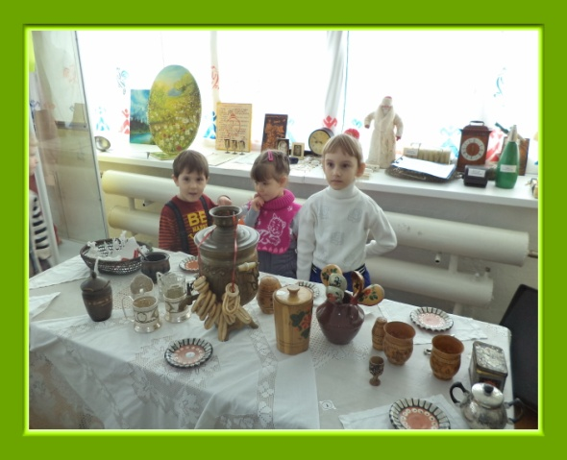
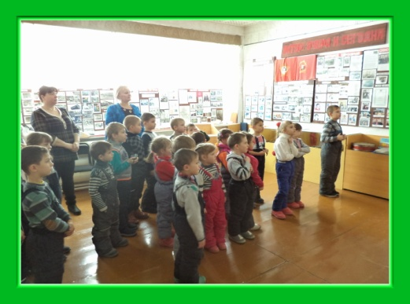
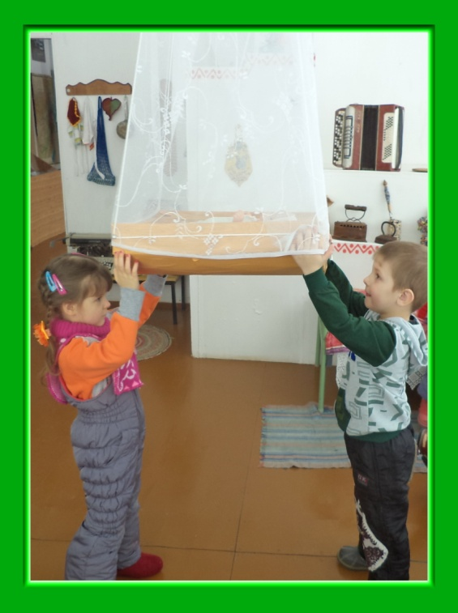
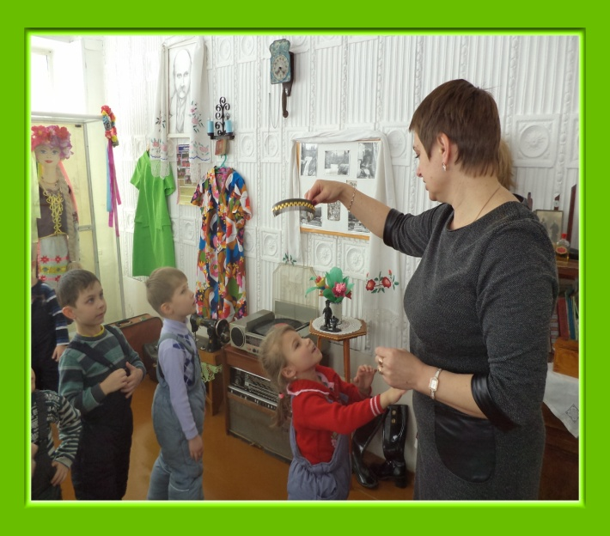
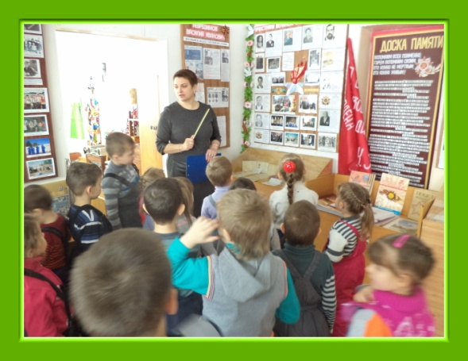
2 Блок. Моя малая Родина. Знакомство с историей родного поселка, его достопримечательностями.
Проект: «Милый сердцу уголок». Экскурсии в музей истории поселка Уктур.

Slide 13
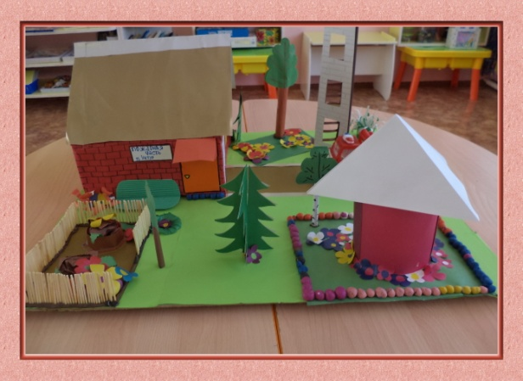
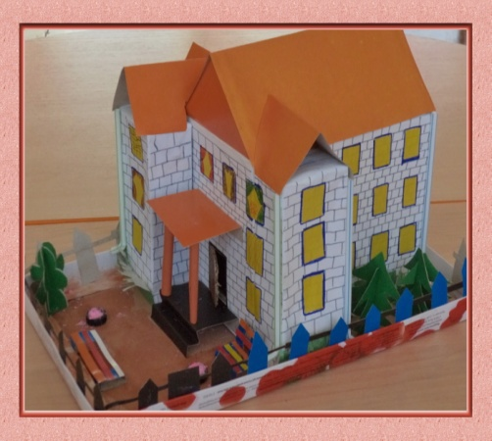
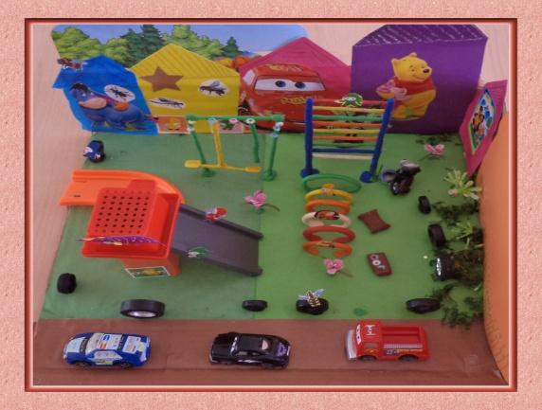
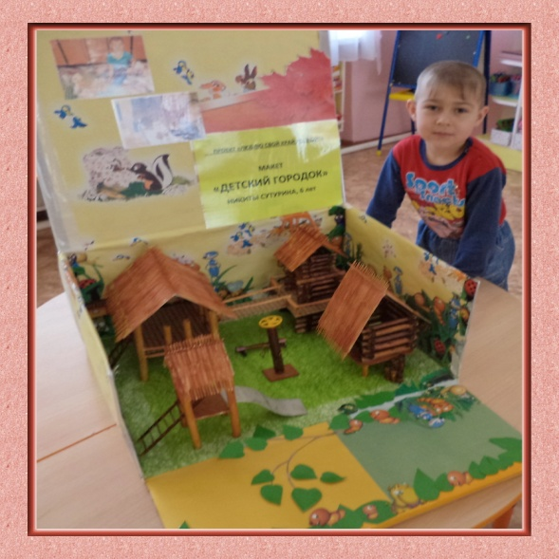
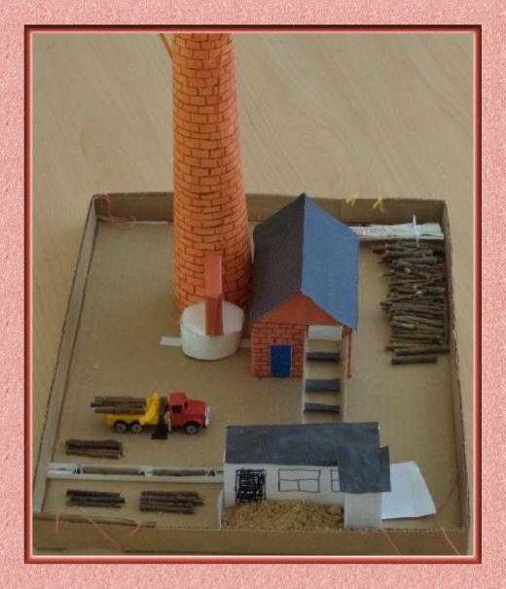
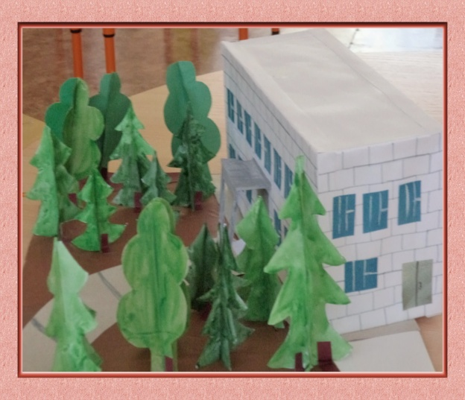
Художественно-эстетическое развитие
Макетирование: «Вот оно какое село мое большое»
Наша пожарная часть
Семья Ревнивцевых
Детская площадка «Буратино».
Семья Кравченко
Наша пожарная часть
Семья Ревнивцевых
Дом для пожилых людей.
Семья Андреевых
Детский городок .
Семья Сутуриных
Котельная. Семья Терехиных
Больница. Семья Наумовых

Slide 14
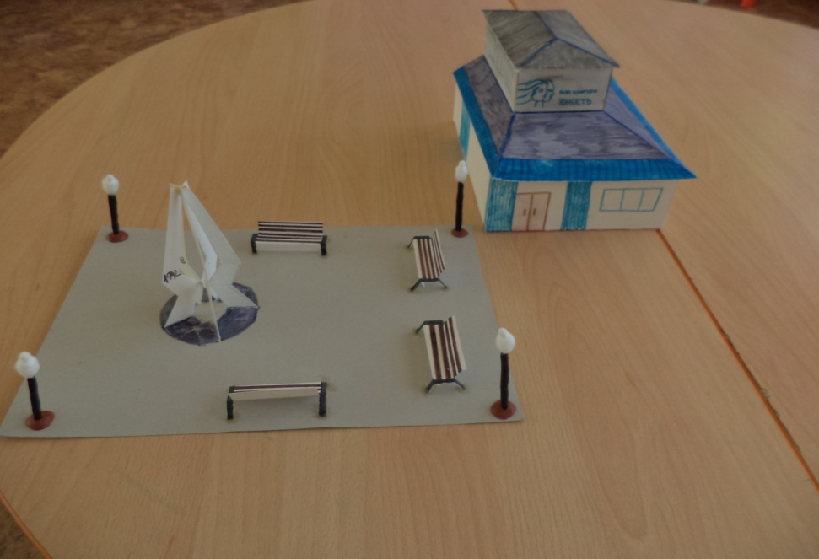
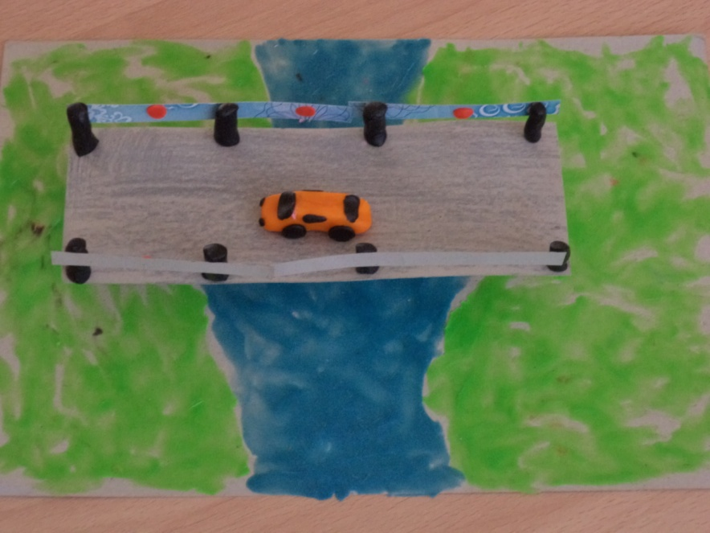
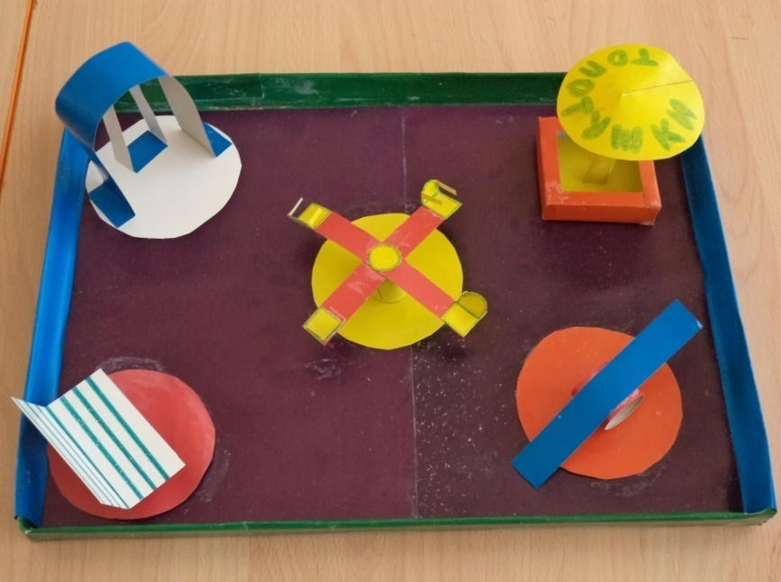
Обелиск Славы
Мост через Удоми
Детская площадка «Топотушки»

Slide 15
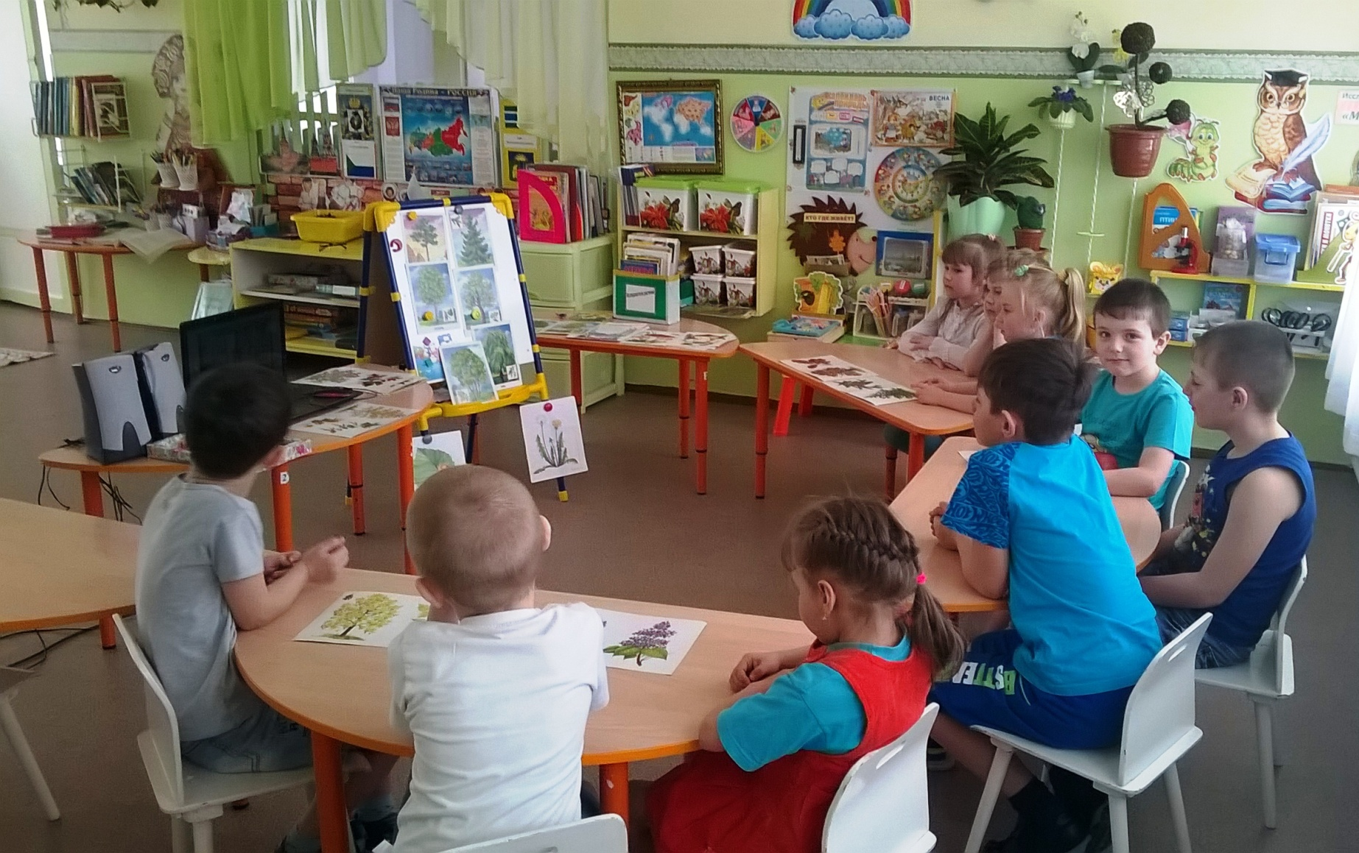
3 Блок. Знакомство с особенностями Хабаровского края.
Круглый стол «Богатства Хабаровского края»

Slide 16


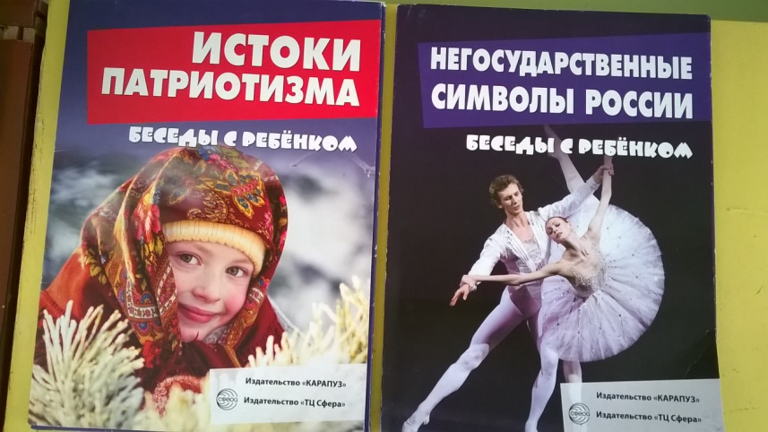
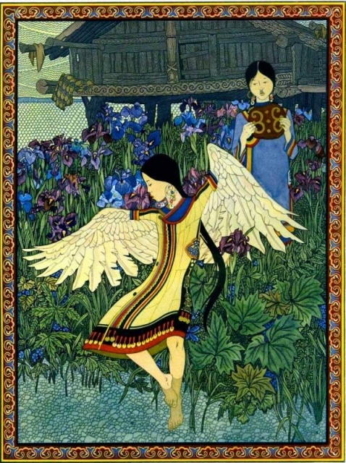



Познавательная литература
Знакомство с писателями Дальнего востока.

Slide 17
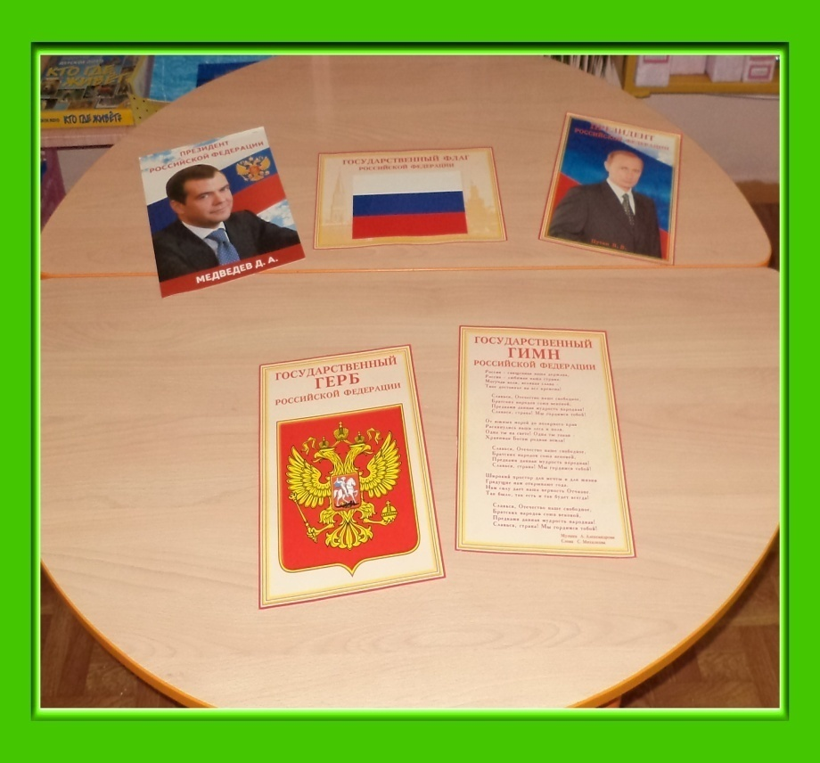
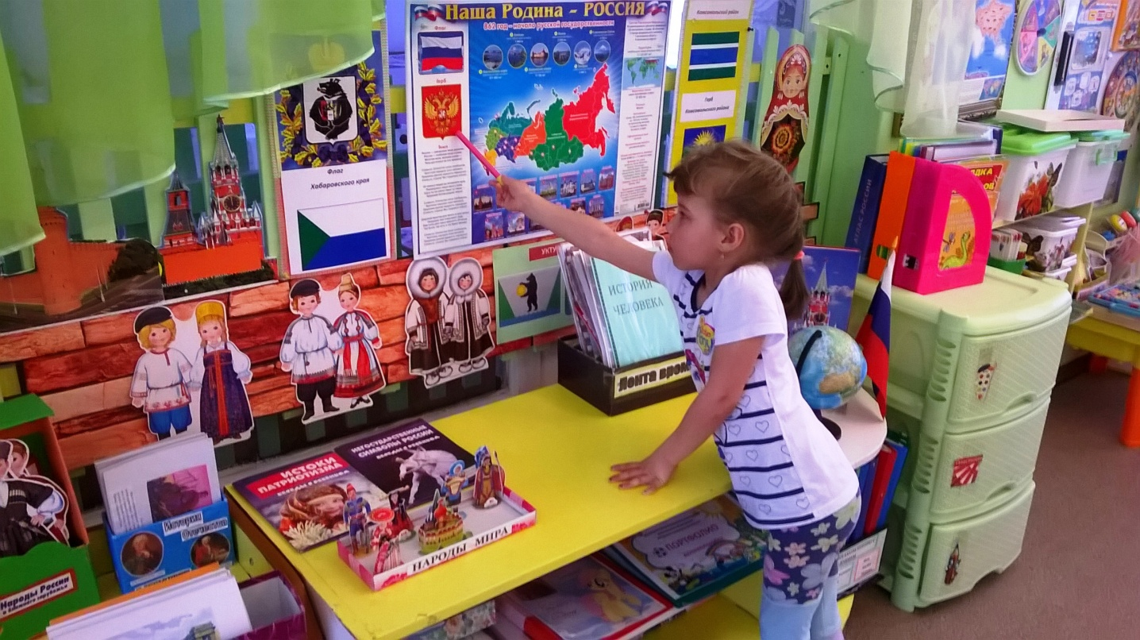
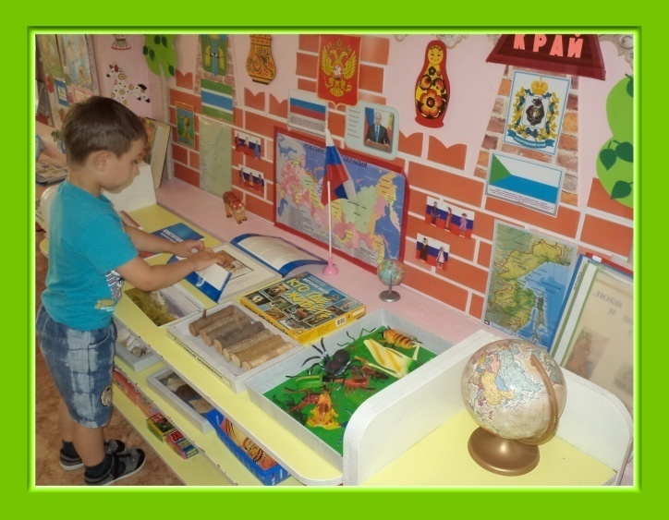
4 Блок. Знакомство с Россией, ее государственными символами – ФЛАГ, ГЕРБ, ГИМН.

Slide 18
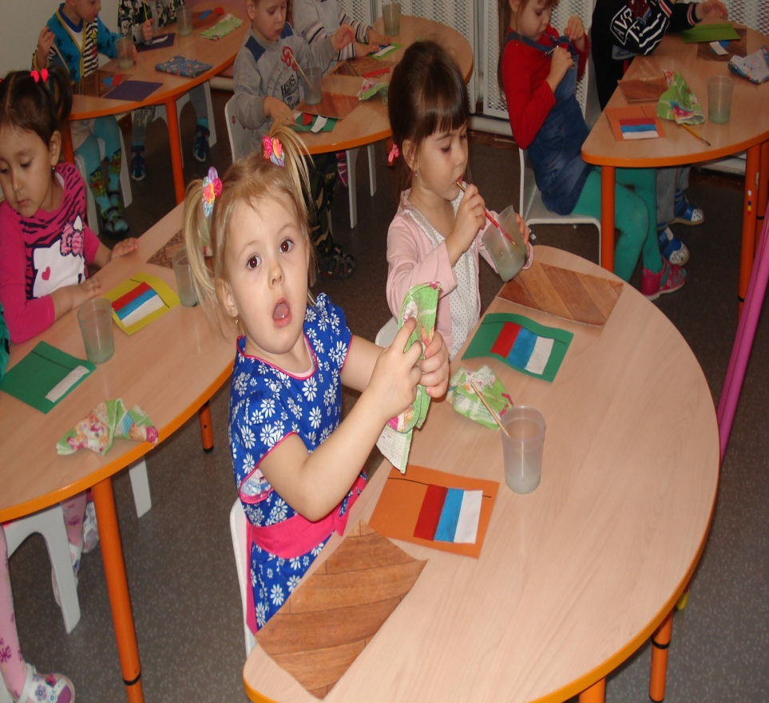
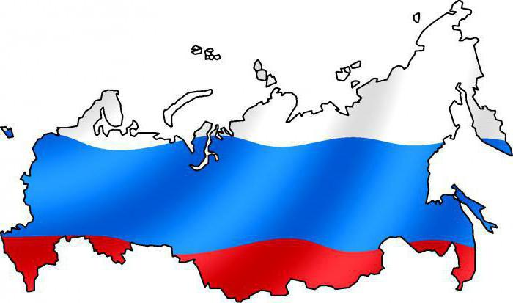
Художественно-эстетическое развитие.
День Российского флага

Slide 19
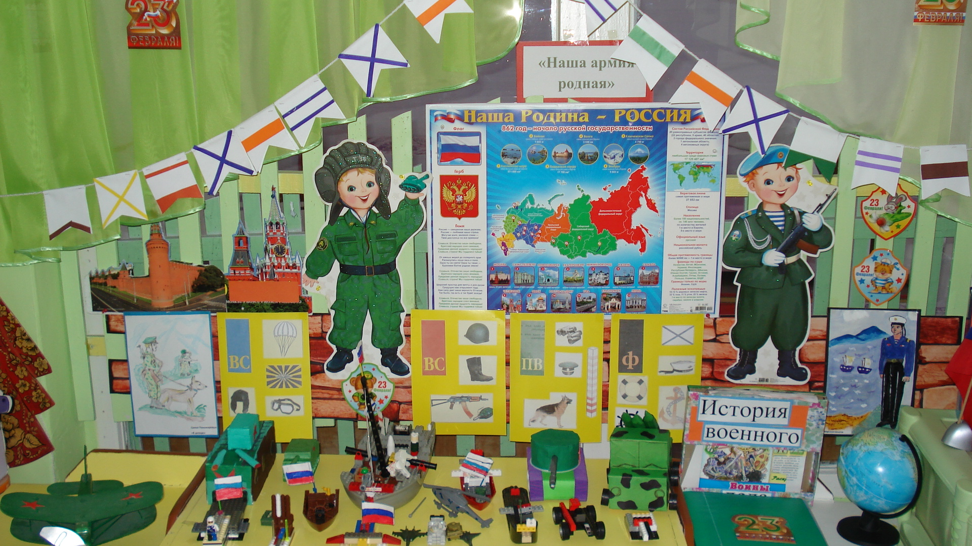
Мирно-патриотический месячник, посвященный дню защитника Отечества. /Выставки, коллекции, мини-музеи «Наша армия родная»

Slide 20
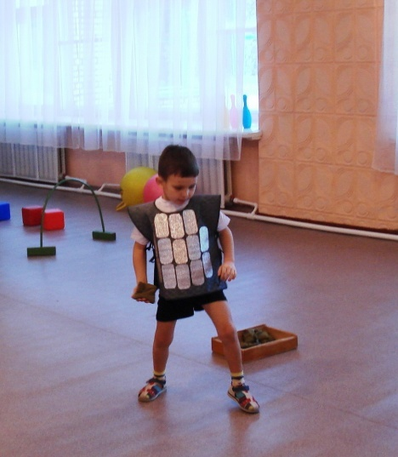
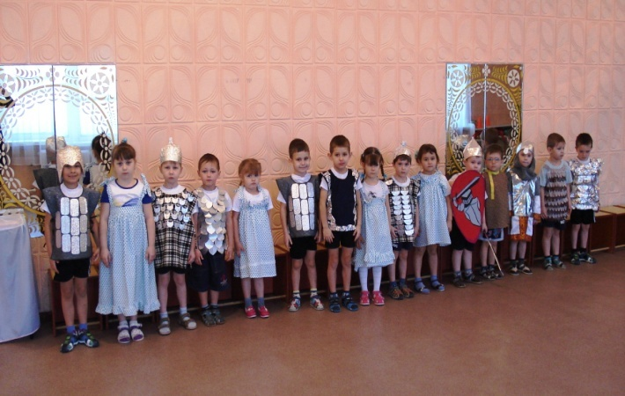
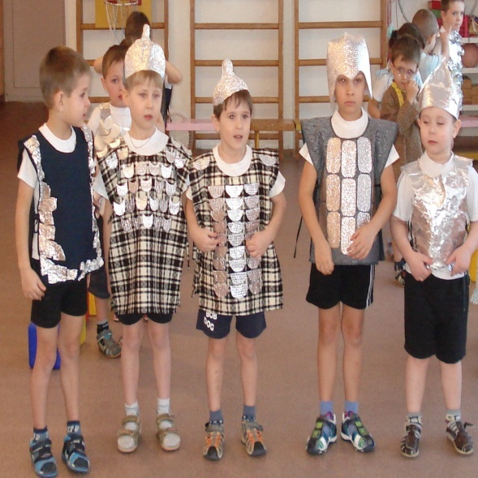
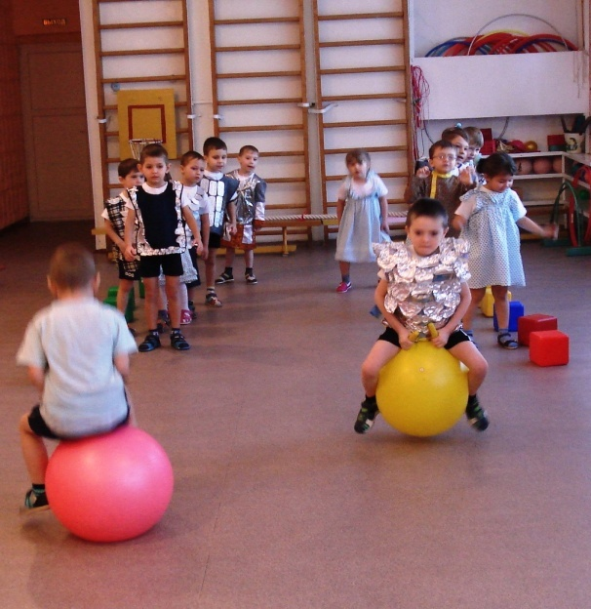
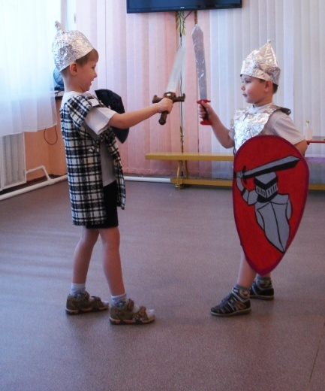
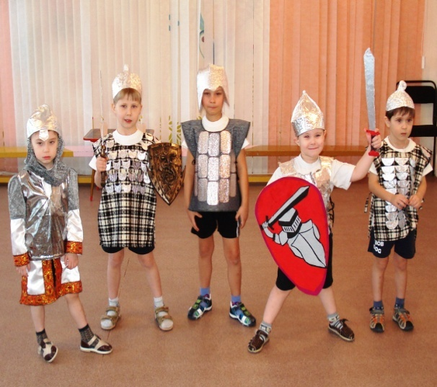
Игра-эстафета: «Богатырская наша сила»
Игры-эстафеты: «Богатырская наша сила»
«Родина мать, умей за нее постоять»
Эстафета: «Самый меткий богатырь»
Эстафета: «Быстрый богатырь»

Slide 21
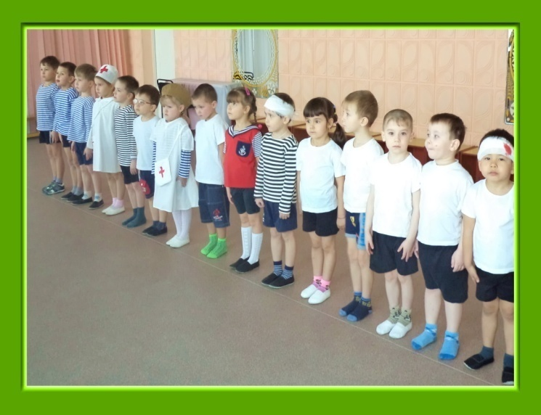
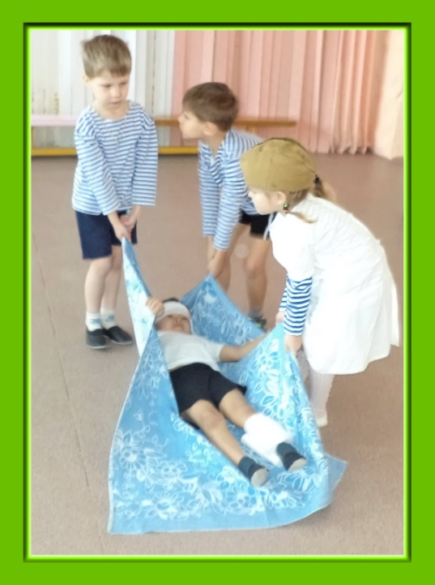
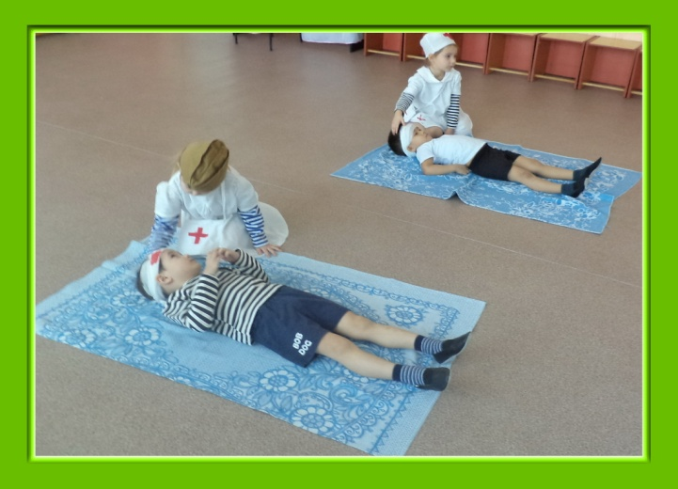
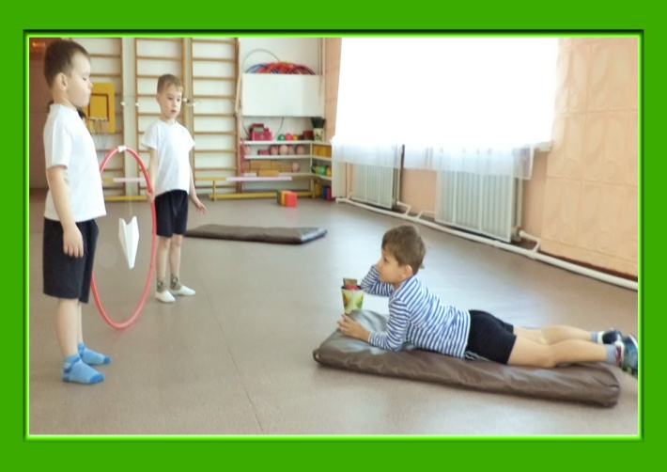
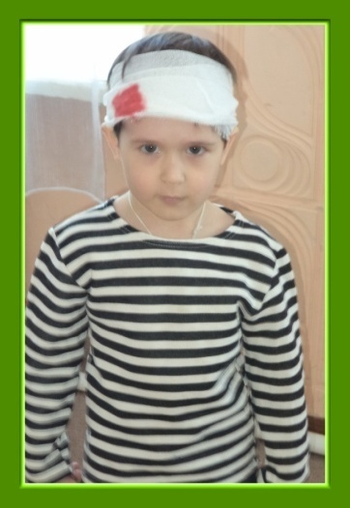
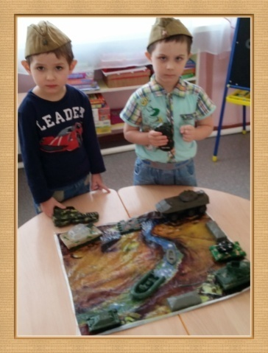
Социально-коммуникативное развитие
Военно-спортивные игры: «Марш-бросок».
«В бою побывать – цену жизни узнать»
Готовность к игре: строевой смотр
Пункт перевязки: «Раненый боец»
Станция: «Спасательная»
Операция «Снайпер»

Slide 22
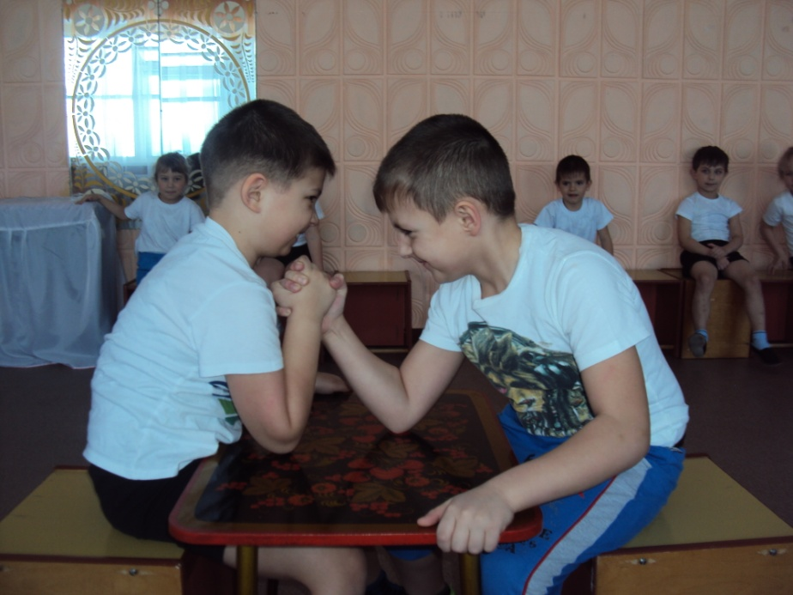
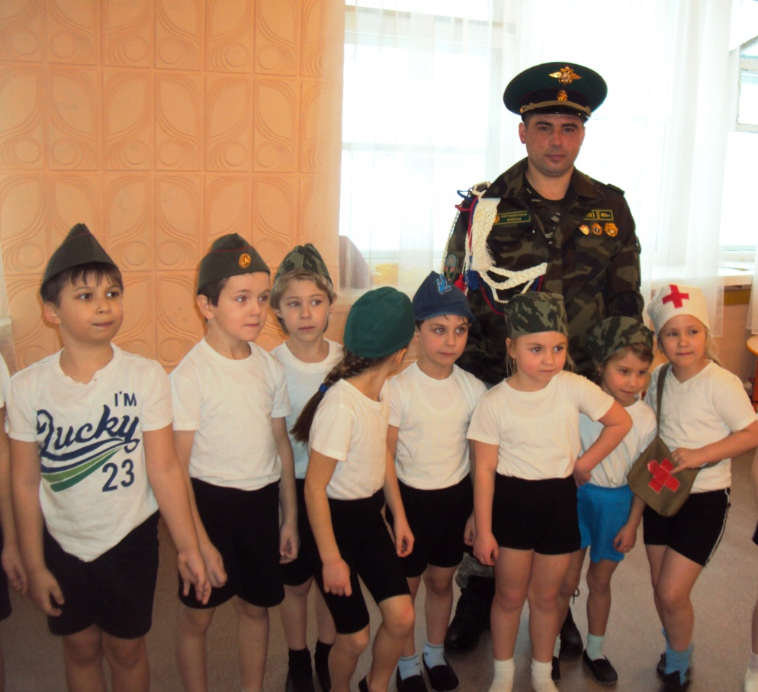
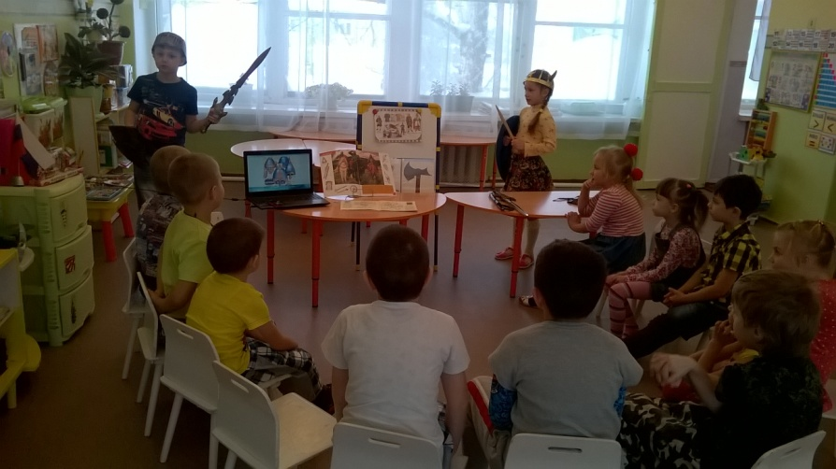
«ВОЕННЫЕ БАТАЛИИ»
«Закон бойца –стойкость до конца»

Slide 23
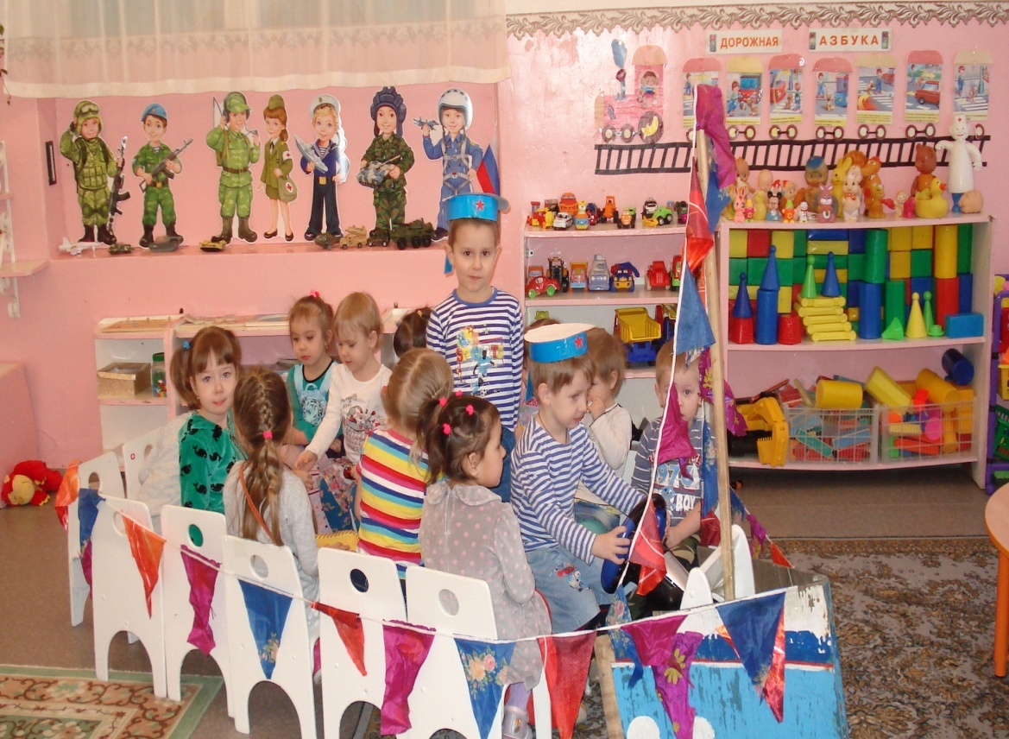
Армия дружбой сильна

Slide 24
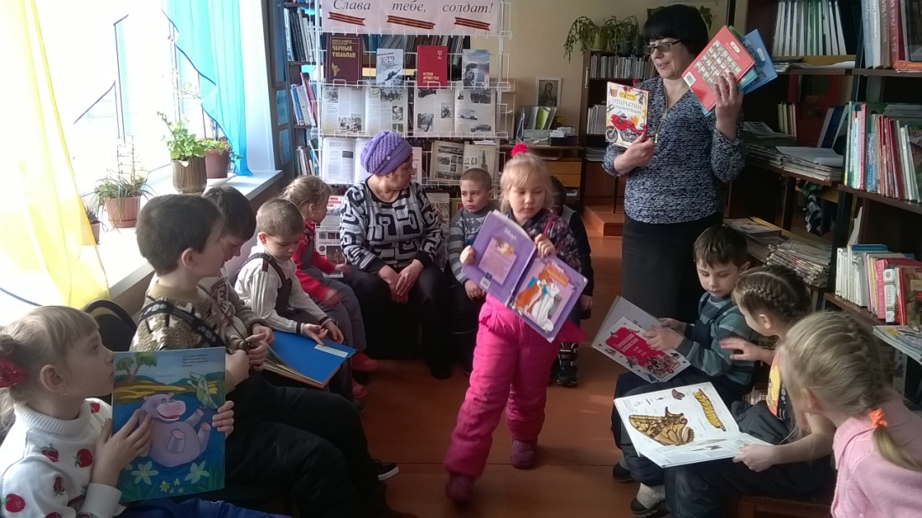
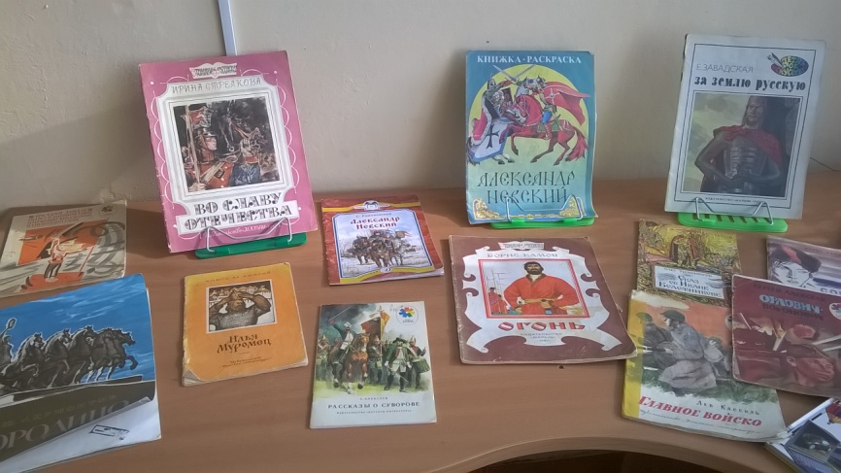
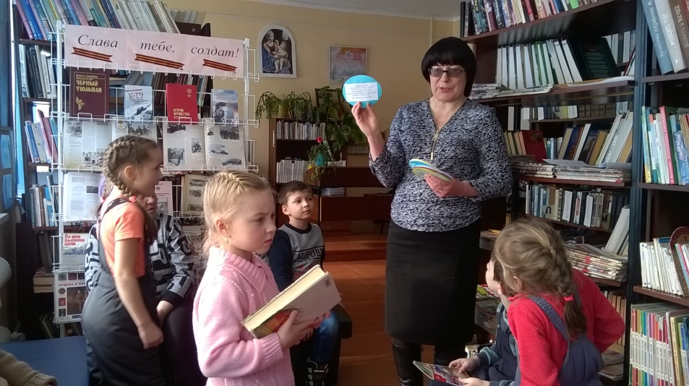
Познавательное развитие
Экскурсии в библиотеку. «Слава тебе, солдат!»

Slide 25


Чтение художественной литературы о Родине

Slide 26






Художественно-эстетическое развитие
Объемная аппликация: «Подарок папе»
Лепка барельеф на плоскости: «Богатыри»
Ручной труд из бумаги: «Солдат»
Конструирование: «Танк»

Slide 27


Slide 28






Художественно-эстетическое развитие
Макетирование (совместная творческая деятельность детей и родителей)
Семья Тюкиных
Семья Шумиловых
Семья Моллекер
Семья Богдан
Семья Васильевых

Slide 29

Итоговое мероприятие:
праздник «День Защитника Отечества»
«Нашей армии сыны Родине верны»

Slide 30

«Крепка рука у русского моряка»

Slide 31


«Тяжело в учении – легко в бою»

Slide 32



«Этих дней не смолкнет слава!»

Slide 33


Совместное творчество детей и родителей. Фоторепортаж «Наш семейный герой»
Картинная галерея
Семья Пугаченко Миши

Slide 34



Акция «Обелиск Славы»

Slide 35

«Песня тоже в бой ходила»
Праздник «День Победы»

Slide 36



Участие дошкольников в олимпиадах, викторинах патриотического направления

Slide 37


